Slide 1
Resultat för brukarundersökning 2025:
Utförarverksamheter inom funktionshinderområdet
Personlig assistans
Undersökningsområde: Söderköpings kommun
Kommunala och eventuella privata aktörer sammanslaget
Svarsfrekvens: 100% (5 svar)

Slide 2
Innehåll
Innehåll
Om undersökningen
Resultat
- Positiva per fråga
- Per fråga
- Jämfört med tidigare mätningar
- Tabeller
- Jämförelse mellan kvinnor och män
2

Slide 3
Om undersökningen
Bakgrund
Sveriges Kommuner och Regioner (SKR) stöttar kommuner och privata aktörer i arbetet med brukarundersökningar. Undersökningarna ger brukare en möjlighet att framföra sina åsikter om stöden samt ger verksamheter kunskapsunderlag för förbättringsarbete.
Undersökningar genomförs inom utförarverksamheter inom funktionshinderområdet, placerade barn och unga, öppna insatser inom social barn- och ungdomsvård och myndighetskontakten inom individ- och familjeomsorg samt funktionshinderområdet.
Undersökningsperioden för SKR:s brukarundersökningar 2025 är 1 september till 31 oktober och genomförs med en gemensam undersökningstjänst som tillhandahålls av Origo Group AB. Kommuner och privata aktörer bestämmer själva vilka undersökningar de deltar i samt när genomförandet ska ske under undersökningsperioden.
Utförarverksamheter inom funktionshinderområdet
Undersökningen utförarverksamheter inom funktionshinderområdet riktar sig till personer från 18 år som har boende enligt lagen om stöd och service till vissa funktionshindrade (LSS) i gruppbostad och servicebostad, boende och boendestöd enligt socialtjänstlagen (SoL), daglig verksamhet enligt LSS, sysselsättning inom socialpsykiatri och personlig assistans enligt LSS eller socialförsäkringsbalken (SFB). Undersökningen är en totalundersökning där alla brukare vid enheten, som själva eller med hjälp av frågeassistent kan svara på undersökningen, ska erbjudas att delta. Brukaren kan själv välja mellan att få enkäten i endast text på svenska eller med bildstödet pictogram. Det finns även en uppläsningsfunktion. Enkäter kan svaras på genom webbenkät eller pappersenkät. Verksamheten bestämmer själv tillvägagångssätt.
Denna rapport gäller: Söderköpings kommun, Personlig assistans
Mer information om undersökningen finns på:
https://skr.se/skr/tjanster/statistik/socialtjanst/brukarundersokningar/utforarverksamheterfunktionshinderomradet.11638.html
https://www.origogroup.com/skr/
Svarsfrekvens
Antal brukare som ingick i målgruppen för denna rapport är 5. Totalt sett har 5 svar inkommit. Det innebär att svarsfrekvensen är 100%. En låg svarsfrekvens eller ett litet antal deltagare i undersökningen innebär att resultaten bör tolkas med försiktighet.
3

Slide 4
Om resultaten
Resultatredovisning
Resultatet presenteras i Origo Groups enkätportal och rapporten utgår från den kommun eller privata aktör som har beställt undersökningen. Resultaten presenteras under förutsättning att minst fem svar lämnats för en enkät. Vid färre än fem svar finns risk att röja enskilda personers identitet.
Svarsalternativen ”vet inte/vill inte svara” exkluderas från beräkningen så att resultatet summerar till hundra procent utan alternativen ”vet inte/vill inte svara”. Andel som har svarat ”vet inte/vill inte svara” på en fråga, redovisas per fråga.
Redovisning av kön
Av anonymitetsskäl redovisas resultat uppdelat på kön enbart i rapporter på kommunnivå eller motsvarande. För att kunna redovisa könsuppdelade resultat, måste det finnas svar från både minst fem ”kvinnor/flickor” och fem ”män/pojkar”. Om könsuppdelade resultat saknas i en rapport beror det på att det inte finns tillräckligt många svar i något av svarsalternativen. Även svarsalternativet ”annat” redovisas om det finns minst fem svarande och annars endast på nationell nivå.
Tilläggsfrågor
Kommuner och privata aktörer har haft möjlighet att beställa tilläggsfrågor. Resultaten för dessa frågor redovisas sist per kapitel i rapporten.
Resultaten i Kolada
Resultaten från brukarundersökningarna presenteras även i databasen Kolada. Resultaten redovisas där per geografisk kommun.
Resultaten för undersökningarna placerade barn och unga, öppna insatser inom social barn- och ungdomsvård och myndighetskontakten inom individ- och familjeomsorg samt funktionshinderområdet presenteras med summan av andelarna för de två positiva svarsalternativen. Resultaten för undersökningen utförarverksamheter inom funktionshinderområdet presenteras med samtliga svarsalternativ.
Tillgänglighet
Den här rapporten är tillgänglighetsanpassad enligt gällande regler
4

Slide 5
Andel positiva per fråga

Slide 6
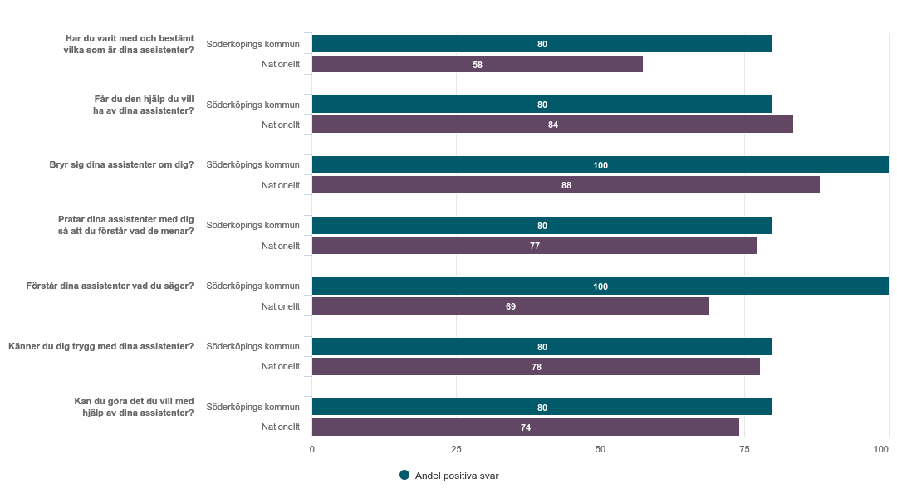
Översikt andel positiva svar
Söderköpings kommun - Personlig assistans (5 svar, 100%)
6

Slide 7
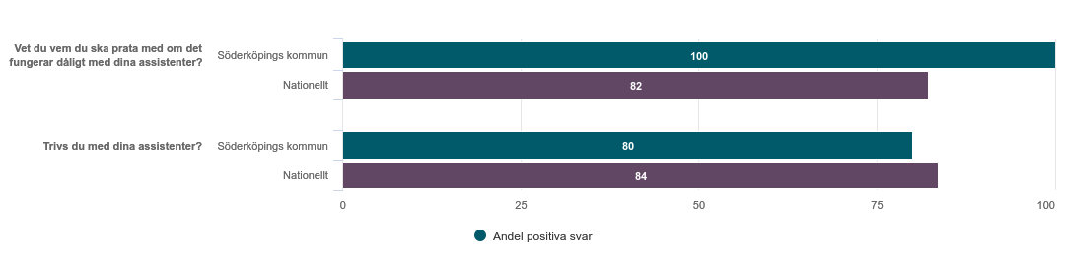
Översikt andel positiva svar
Söderköpings kommun - Personlig assistans (5 svar, 100%)
7

Slide 8
Per fråga

Slide 9
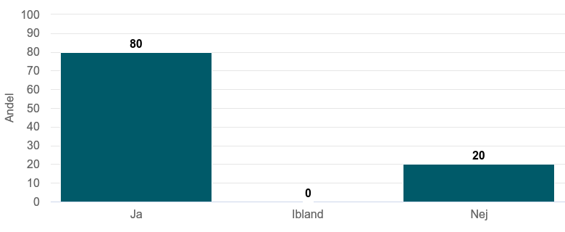
Har du varit med och bestämt vilka som är dina assistenter?
Söderköpings kommun - Personlig assistans (5 svar)
9

Slide 10
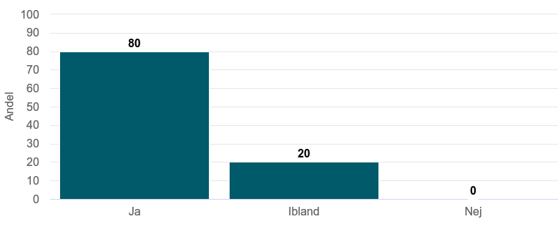
Får du den hjälp du vill ha av dina assistenter?
Söderköpings kommun - Personlig assistans (5 svar)
10

Slide 11
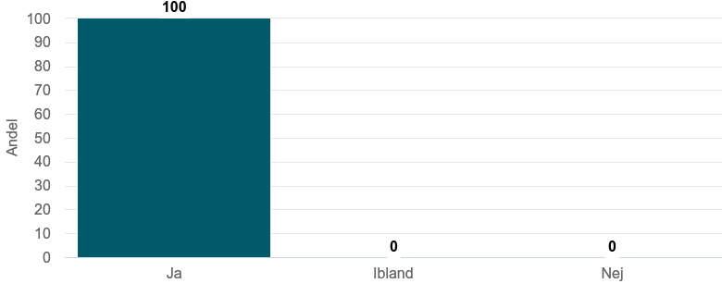
Bryr sig dina assistenter om dig?
Söderköpings kommun - Personlig assistans (5 svar)
11

Slide 12

Pratar dina assistenter med dig så att du förstår vad de menar?
Söderköpings kommun - Personlig assistans (5 svar)
12

Slide 13
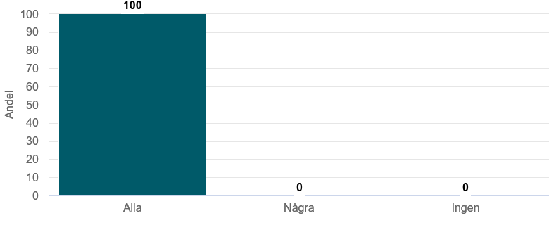
Förstår dina assistenter vad du säger?
Söderköpings kommun - Personlig assistans (5 svar)
13

Slide 14
Känner du dig trygg med dina assistenter?
Söderköpings kommun - Personlig assistans (5 svar)
14

Slide 15
Kan du göra det du vill med hjälp av dina assistenter?
Söderköpings kommun - Personlig assistans (5 svar)
15

Slide 16
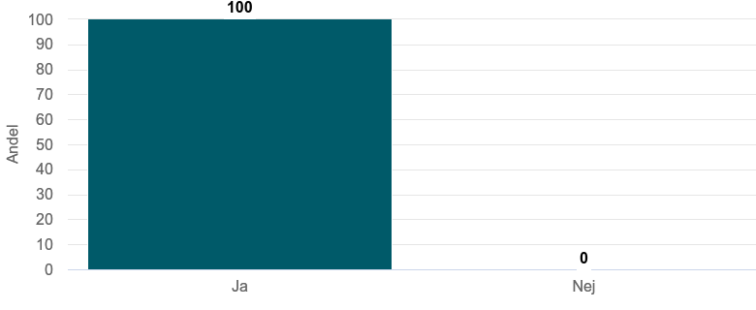
Vet du vem du ska prata med om det fungerar dåligt med dina assistenter?
Söderköpings kommun - Personlig assistans (5 svar)
16

Slide 17
Trivs du med dina assistenter?
Söderköpings kommun - Personlig assistans (5 svar)
17

Slide 18
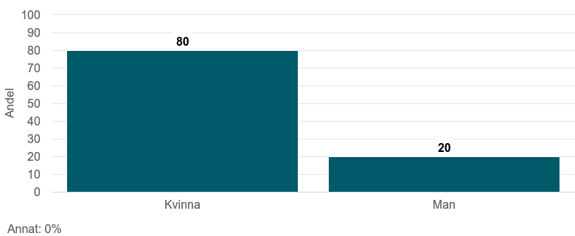
Är du kvinna eller man?¹
Söderköpings kommun - Personlig assistans (5 svar)
¹Könsresultat visas exklusive de som svarat 'Annat' eller 'Vill inte svara'.
18

Slide 19
Jämfört med tidigare mätningar

Slide 20
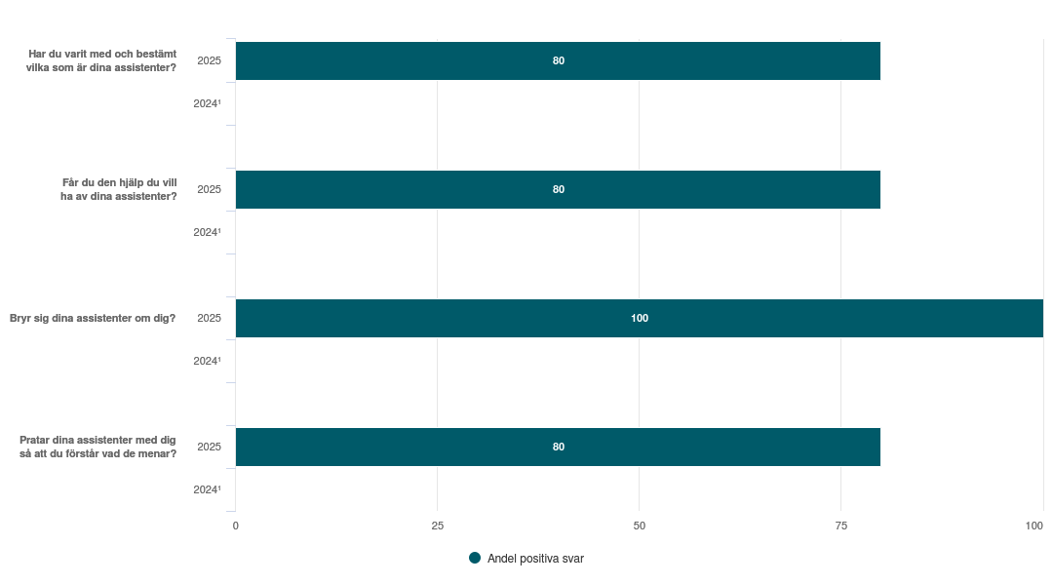
Jämfört med tidigare mätningar
Söderköpings kommun - Personlig assistans (5 svar, 100%)
¹För få svar
²Könsresultat visas exklusive de som svarat 'Annat' eller 'Vill inte svara'.
20

Slide 21
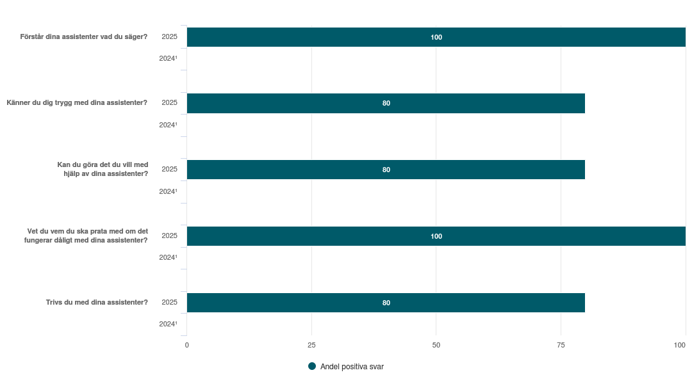
Jämfört med tidigare mätningar
Söderköpings kommun - Personlig assistans (5 svar, 100%)
¹För få svar
²Könsresultat visas exklusive de som svarat 'Annat' eller 'Vill inte svara'.
21

Slide 22
Tabeller

Slide 23
Har du varit med och bestämt vilka som är dina assistenter?
Söderköpings kommun - Personlig assistans (5 svar, 100%)
 | Söderköpings kommun 2025 | Söderköpings kommun 2024¹ | Söderköpings kommun 2023² | Nationellt 2025 | Nationellt 2024 | Nationellt 2023
Ja | 80 |  |  | 58 | 55 | 50
Ibland | 0 |  |  | 22 | 20 | 31
Nej | 20 |  |  | 21 | 25 | 19
¹För få svar
²Inget resultat
23

Slide 24
Får du den hjälp du vill ha av dina assistenter?
Söderköpings kommun - Personlig assistans (5 svar, 100%)
 | Söderköpings kommun 2025 | Söderköpings kommun 2024¹ | Söderköpings kommun 2023² | Nationellt 2025 | Nationellt 2024 | Nationellt 2023
Ja | 80 |  |  | 84 | 85 | 83
Ibland | 20 |  |  | 14 | 13 | 15
Nej | 0 |  |  | 3 | 2 | 2
¹För få svar
²Inget resultat
24

Slide 25
Bryr sig dina assistenter om dig?
Söderköpings kommun - Personlig assistans (5 svar, 100%)
 | Söderköpings kommun 2025 | Söderköpings kommun 2024¹ | Söderköpings kommun 2023² | Nationellt 2025 | Nationellt 2024 | Nationellt 2023
Ja | 100 |  |  | 88 | 89 | 88
Ibland | 0 |  |  | 11 | 10 | 11
Nej | 0 |  |  | 1 | 2 | 1
¹För få svar
²Inget resultat
25

Slide 26
Pratar dina assistenter med dig så att du förstår vad de menar?
Söderköpings kommun - Personlig assistans (5 svar, 100%)
 | Söderköpings kommun 2025 | Söderköpings kommun 2024¹ | Söderköpings kommun 2023² | Nationellt 2025 | Nationellt 2024 | Nationellt 2023
Alla | 80 |  |  | 77 | 76 | 81
Några | 20 |  |  | 22 | 23 | 18
Ingen | 0 |  |  | 1 | 1 | 2
¹För få svar
²Inget resultat
26

Slide 27
Förstår dina assistenter vad du säger?
Söderköpings kommun - Personlig assistans (5 svar, 100%)
 | Söderköpings kommun 2025 | Söderköpings kommun 2024¹ | Söderköpings kommun 2023² | Nationellt 2025 | Nationellt 2024 | Nationellt 2023
Alla | 100 |  |  | 69 | 72 | 68
Några | 0 |  |  | 30 | 26 | 31
Ingen | 0 |  |  | 1 | 2 | 2
¹För få svar
²Inget resultat
27

Slide 28
Känner du dig trygg med dina assistenter?
Söderköpings kommun - Personlig assistans (5 svar, 100%)
 | Söderköpings kommun 2025 | Söderköpings kommun 2024¹ | Söderköpings kommun 2023² | Nationellt 2025 | Nationellt 2024 | Nationellt 2023
Alla | 80 |  |  | 78 | 79 | 78
Några | 20 |  |  | 21 | 21 | 21
Ingen | 0 |  |  | 1 | 0 | 1
¹För få svar
²Inget resultat
28

Slide 29
Kan du göra det du vill med hjälp av dina assistenter?
Söderköpings kommun - Personlig assistans (5 svar, 100%)
 | Söderköpings kommun 2025 | Söderköpings kommun 2024¹ | Söderköpings kommun 2023² | Nationellt 2025 | Nationellt 2024 | Nationellt 2023
Ja | 80 |  |  | 74 | 72 | 75
Ibland | 20 |  |  | 21 | 23 | 22
Nej | 0 |  |  | 5 | 5 | 4
¹För få svar
²Inget resultat
29

Slide 30
Vet du vem du ska prata med om det fungerar dåligt med dina assistenter?
Söderköpings kommun - Personlig assistans (5 svar, 100%)
 | Söderköpings kommun 2025 | Söderköpings kommun 2024¹ | Söderköpings kommun 2023² | Nationellt 2025 | Nationellt 2024 | Nationellt 2023
Ja | 100 |  |  | 82 | 83 | 82
Nej | 0 |  |  | 18 | 17 | 18
¹För få svar
²Inget resultat
30

Slide 31
Trivs du med dina assistenter?
Söderköpings kommun - Personlig assistans (5 svar, 100%)
 | Söderköpings kommun 2025 | Söderköpings kommun 2024¹ | Söderköpings kommun 2023² | Nationellt 2025 | Nationellt 2024 | Nationellt 2023
Ja | 80 |  |  | 84 | 81 | 82
Ibland | 20 |  |  | 16 | 18 | 17
Nej | 0 |  |  | 1 | 1 | 2
¹För få svar
²Inget resultat
31

Slide 32
Är du kvinna eller man?¹
Söderköpings kommun - Personlig assistans (5 svar, 100%)
 | Söderköpings kommun 2025 | Söderköpings kommun 2024² | Söderköpings kommun 2023³ | Nationellt 2025 | Nationellt 2024 | Nationellt 2023
Kvinna | 80 |  |  | 48 | 55 | 53
Man | 20 |  |  | 52 | 45 | 47
Annat | 0 |  |  | 0 | 0 | 0
* Resultaten redovisas exklusive svar för "Annat".
¹Könsresultat visas exklusive de som svarat 'Annat' eller 'Vill inte svara'.
²För få svar
³Inget resultat
32

Slide 33
Jämförelse mellan kvinnor och män
Resultat visas endast om det finns minst 5 svar per kön

Slide 34
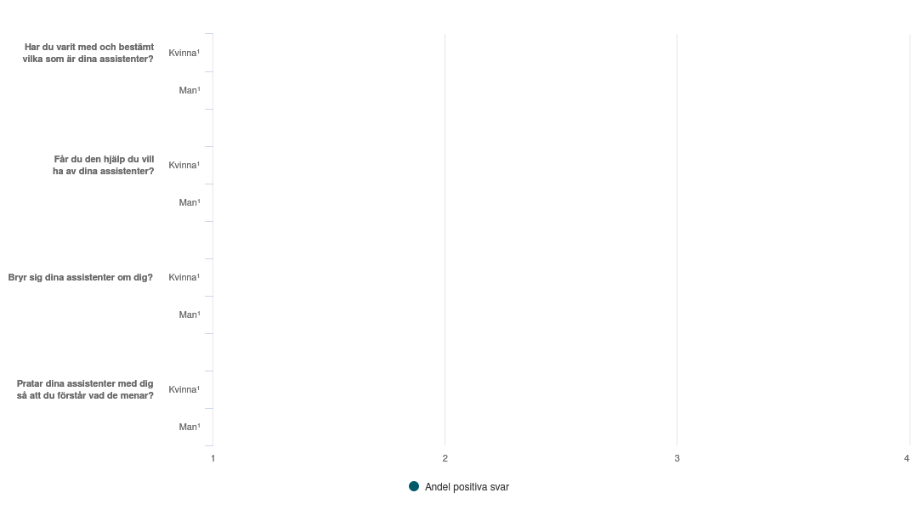
Översikt andel positiva svar, kvinnor och män
Söderköpings kommun - Personlig assistans
¹För få svar
34

Slide 35
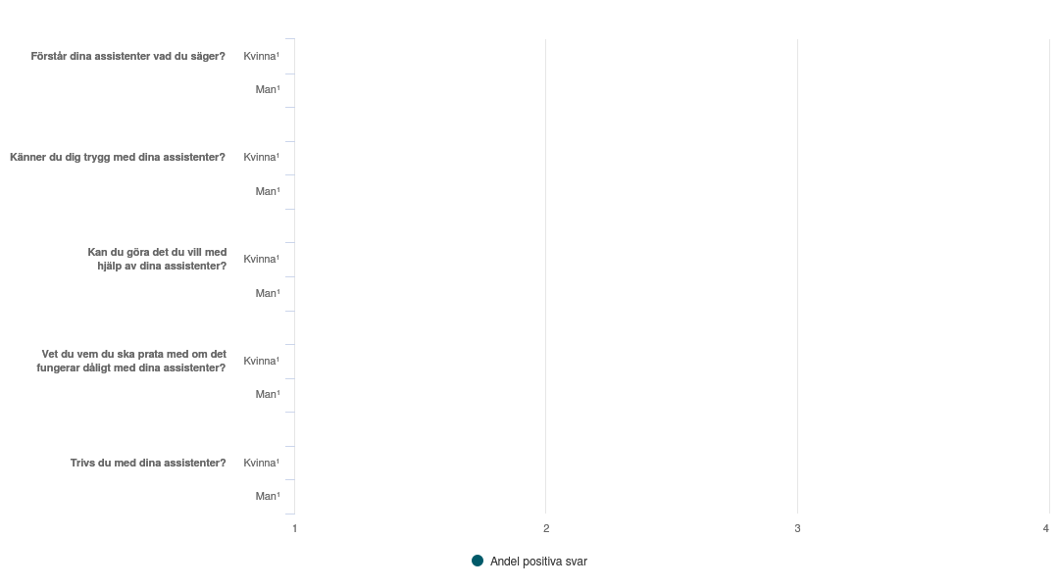
Översikt andel positiva svar, kvinnor och män
Söderköpings kommun - Personlig assistans
¹För få svar
35

Slide 36
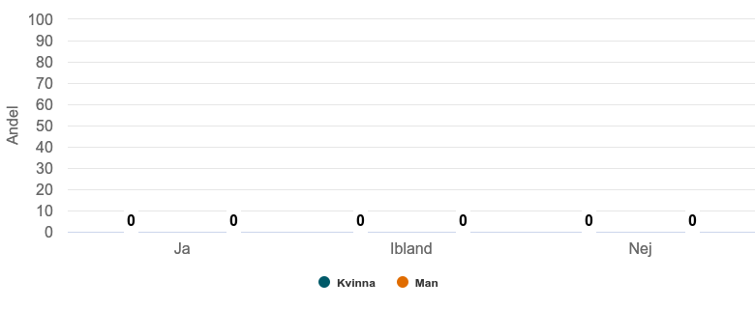
Har du varit med och bestämt vilka som är dina assistenter?
Söderköpings kommun - Personlig assistans
36

Slide 37
Får du den hjälp du vill ha av dina assistenter?
Söderköpings kommun - Personlig assistans
37

Slide 38
Bryr sig dina assistenter om dig?
Söderköpings kommun - Personlig assistans
38

Slide 39
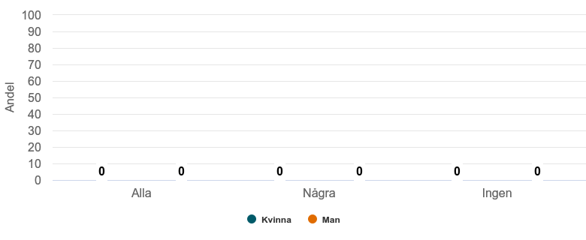
Pratar dina assistenter med dig så att du förstår vad de menar?
Söderköpings kommun - Personlig assistans
39

Slide 40
Förstår dina assistenter vad du säger?
Söderköpings kommun - Personlig assistans
40

Slide 41
Känner du dig trygg med dina assistenter?
Söderköpings kommun - Personlig assistans
41

Slide 42
Kan du göra det du vill med hjälp av dina assistenter?
Söderköpings kommun - Personlig assistans
42

Slide 43
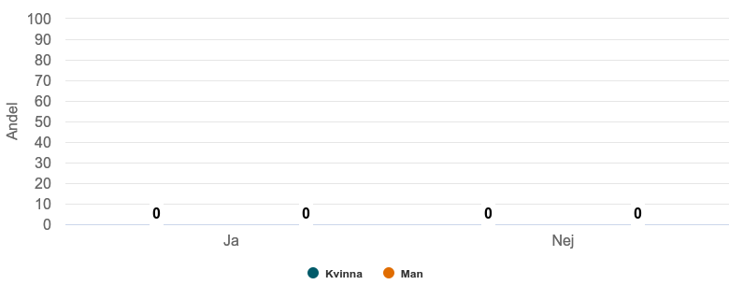
Vet du vem du ska prata med om det fungerar dåligt med dina assistenter?
Söderköpings kommun - Personlig assistans
43

Slide 44
Trivs du med dina assistenter?
Söderköpings kommun - Personlig assistans
44

